Slide 1
Полезните растения
Растения пречистващи въздуха в стаите

Slide 2

В НАСА е изготвен списък на растения, които, освен че са красиви и внасят уют в дома, са изключително полезни. Повечето от тях са познати у нас и може да се купят в цветарските магазини.
Те не само пречистват въздуха от въглеродния диоксид и освобождават кислород, както всички други растения, но усвояват и други канцерогенни вещества - бензин (ост. бензол), формалдехид (още наричан метанал), трихлороетилен.
През 1989 г. е направено изследване с цел да се намерят най-полезните растения, които да бъдат използвани за пречистване и филтриране на въздуха в космическите станции. Проучването продължило 2 години.

Slide 3
Кои са отровните вещества
Формалдехидът се съдържа в хартиени торбички, хартиени кърпички, дървени плоскости и синтетични тъкани. При краткотраен досег се появява дразнене в носа, устата и гърлото, а при тежки отравяния – подуване на ларинкса и белите дробове.
Ароматизаторите влияят върху обонянието ни като изпускат умъртвяващи нервите вещества или такива, които се наслояват в назалния канал, обикновено метоксихлор – пестицид, който се наслагва в мастните клетки. Ароматизаторите съдържат още формалдехид и фенол.
Бензолът е лека безцветна течност с характерна миризма, слабо разтворим във вода. Използва се предимно като суровина в химическата промишленост. В атмосферата се изхвърля с емисиите от моторните превозни средства и като изпарение при работа с петрол (бензиностанции и рафинерии). Бензолът се абсорбира в организма при вдишване. Много слабо прониква през кожата. В организма по-голямата част се трансформира във фенол. Около 30 % се отделя от организма непроменен чрез издишвания въздух. Причинява ускорено сърцебиене, главоболие и оказва влияние върху имунната система. Продължителна експозиция на токсични нива бензол уврежда костния мозък и води до панцитопения. Данните за канцeрогенния ефект на бензола при хора са събрани предимно при професионални условия.

Slide 4
Кои са отровните вещества
Бензенът се използва при производството на пластмаса, синтетични тъкани, латекс, бои, лекарства и пестициди. Също така се съдържа в цигарения дим, изпаренията от двигатели, лепила и вакса за мебели. Краткотрайното излагане води до дразнене на очите, световъртеж, ускоряване на сърдечния пулс, главоболие, а в големи количества води до безсъзнание.
Трихлоретиленът се съдържа в бои, лепила, лакове. Той е безцветна прозрачна течност със специфична миризма. При краткотрайно излагане на това вещество може да се появи главоболие, безпокойство, световъртеж и повръщане, а при по-големи дози дори кома.
Ксилен се съдържа в бои, гумени изделия, кожа, цигарен дим и изпарения от двигатели. Може да предизвика дразнене в устата и гърлото, световъртеж, главоболие, обърканост. При тежка интоксикация води до сърдечни и чернодробни проблеми, увреждане на бъбреци и дори кома.
Толуен – още наричан толуол, метилбензен или фенилметан, е ароматен въглеводород от рода на бензените. Намира приложение като разтворител и при производството на тротил, захарин, бои и лекарства. Използва се като суровина за производството на бензен, капролактам, фенол и други.

Slide 5
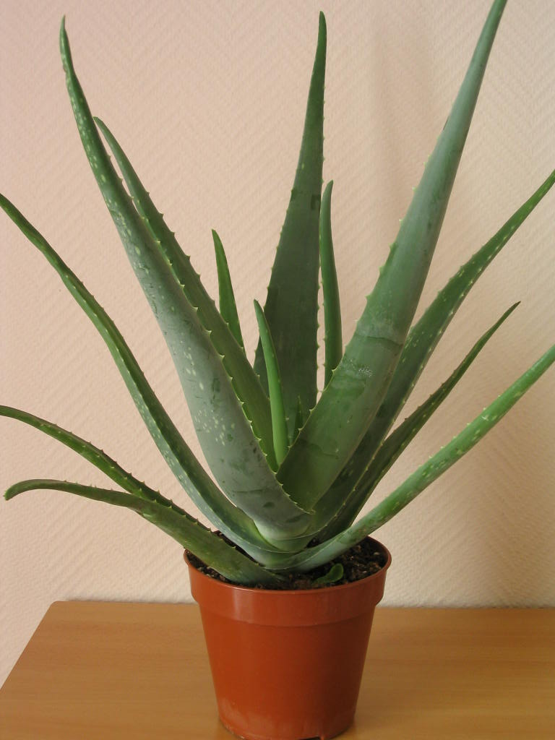
Алое
пречиства стаята от бензен, формалдехид

Slide 6
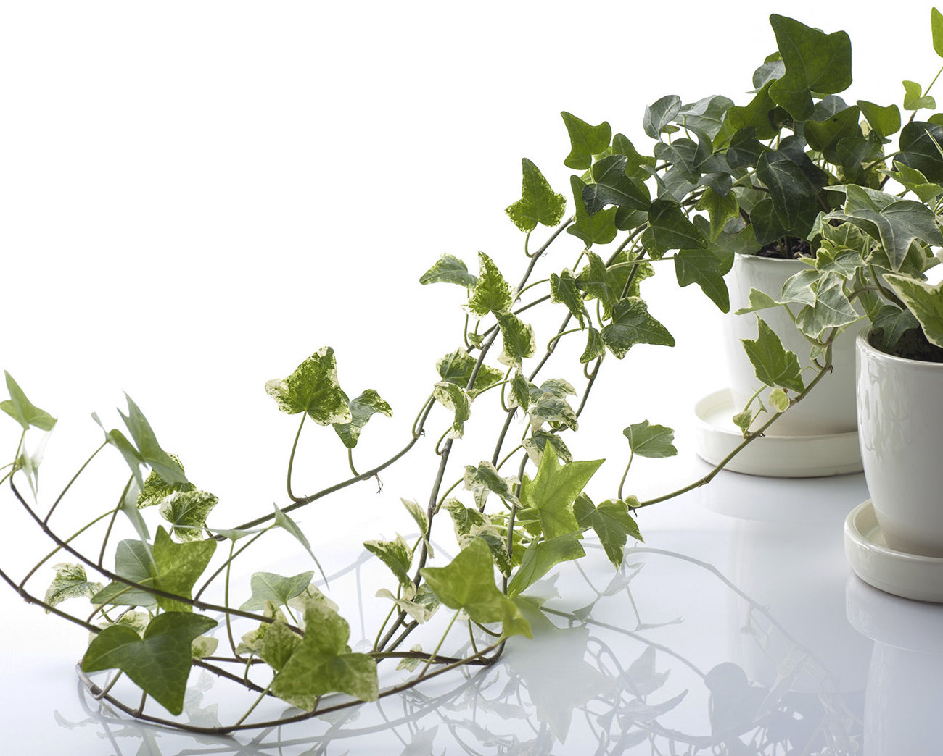
Английски бръшлян
улавя бензол, формалдехид, ксилен и толуол

Slide 7
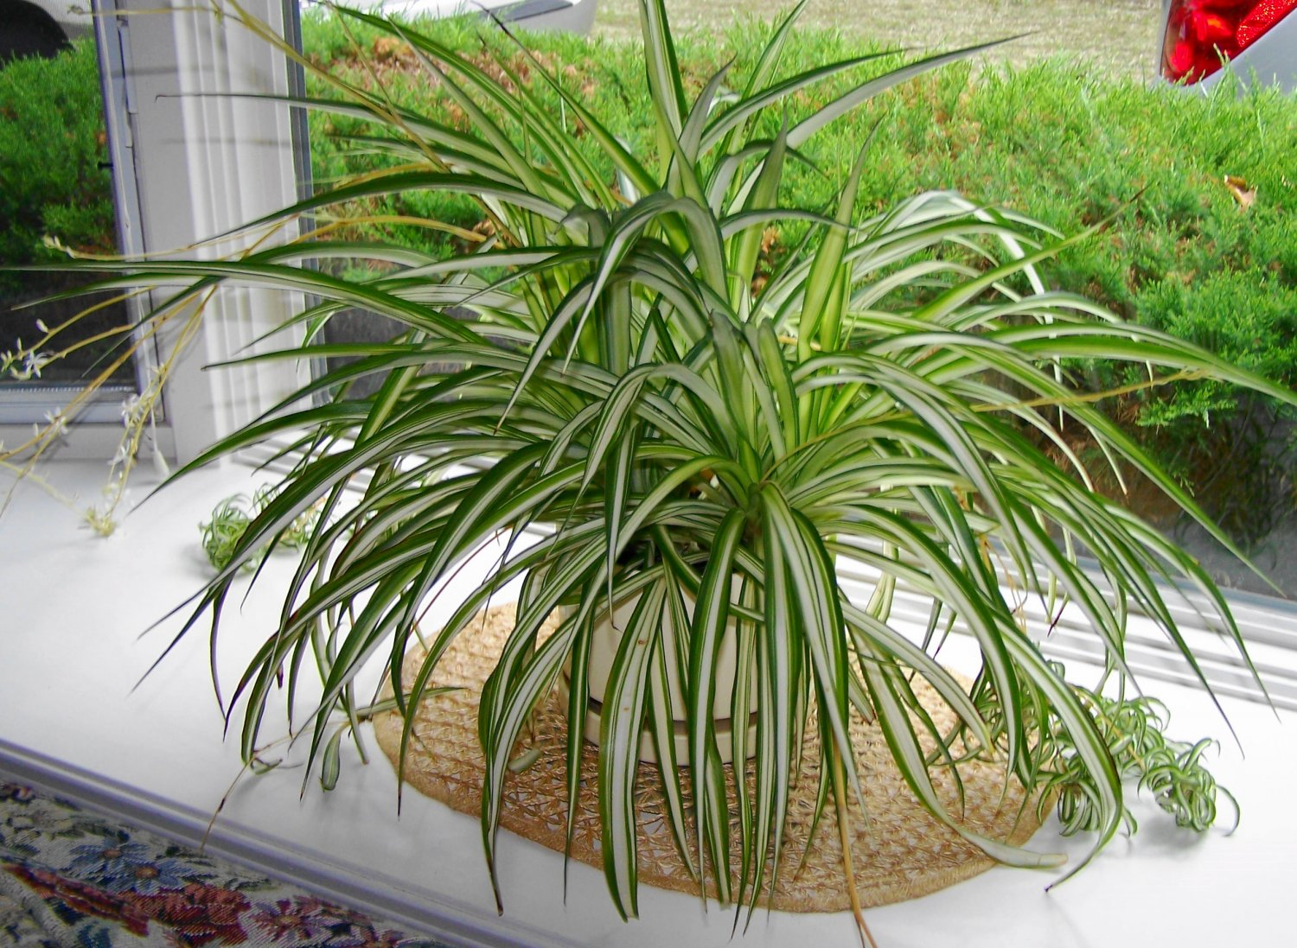
Хлорофитум
пречиства формалдехида

Slide 8
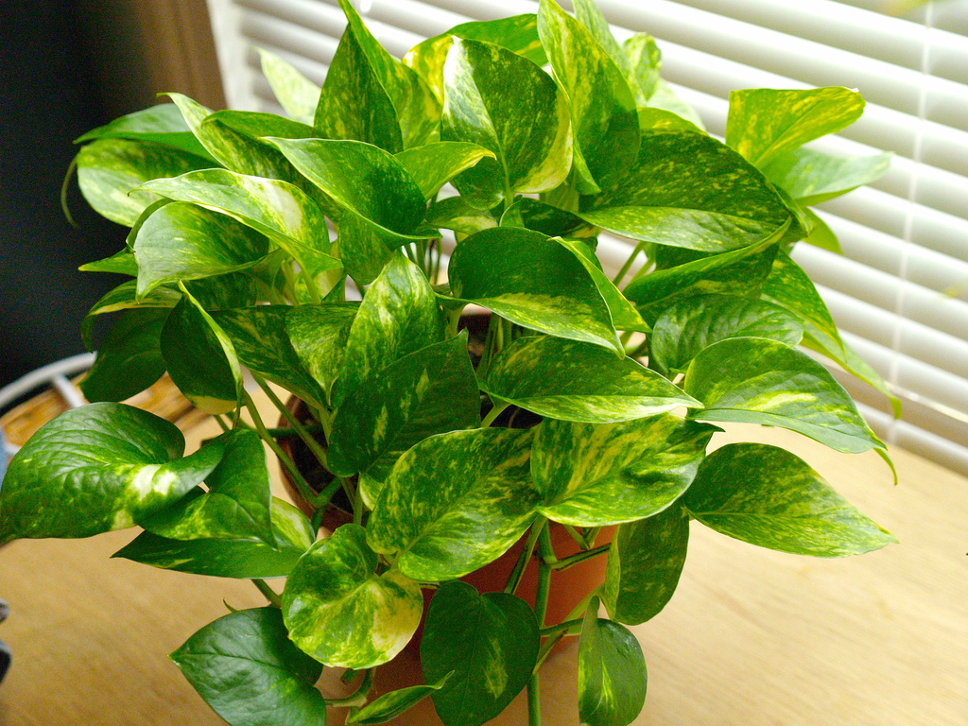
Сциндапсус
пречиства формалдехида

Slide 9
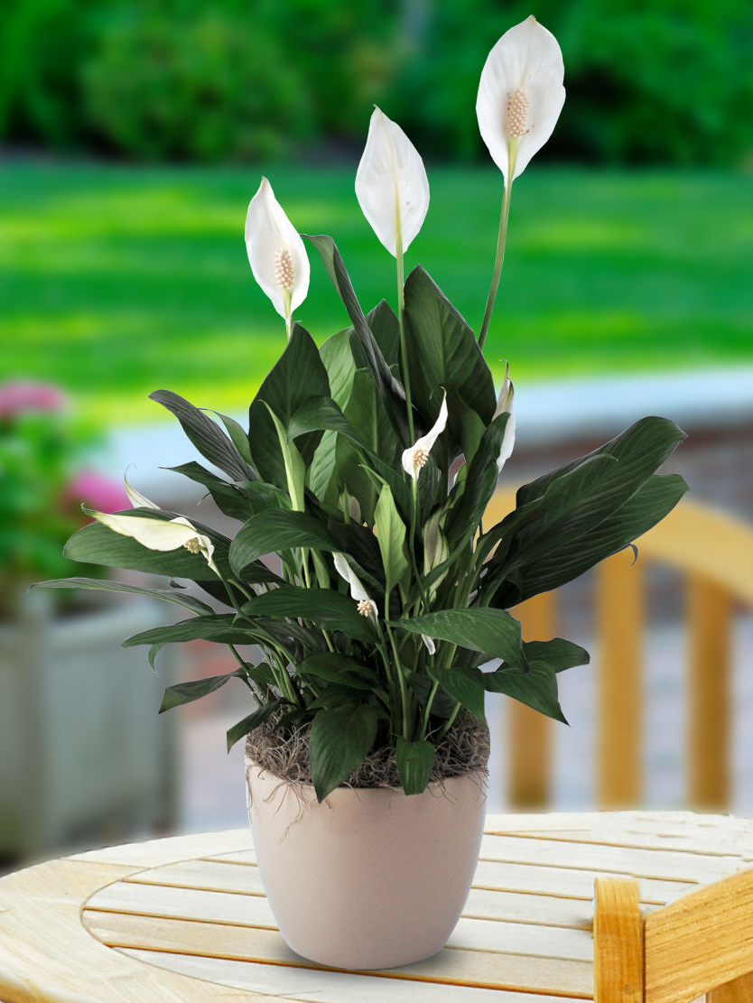
Спатифилиум
пречиства стаята от бензол, формалдехид, трихлоретилен

Slide 10
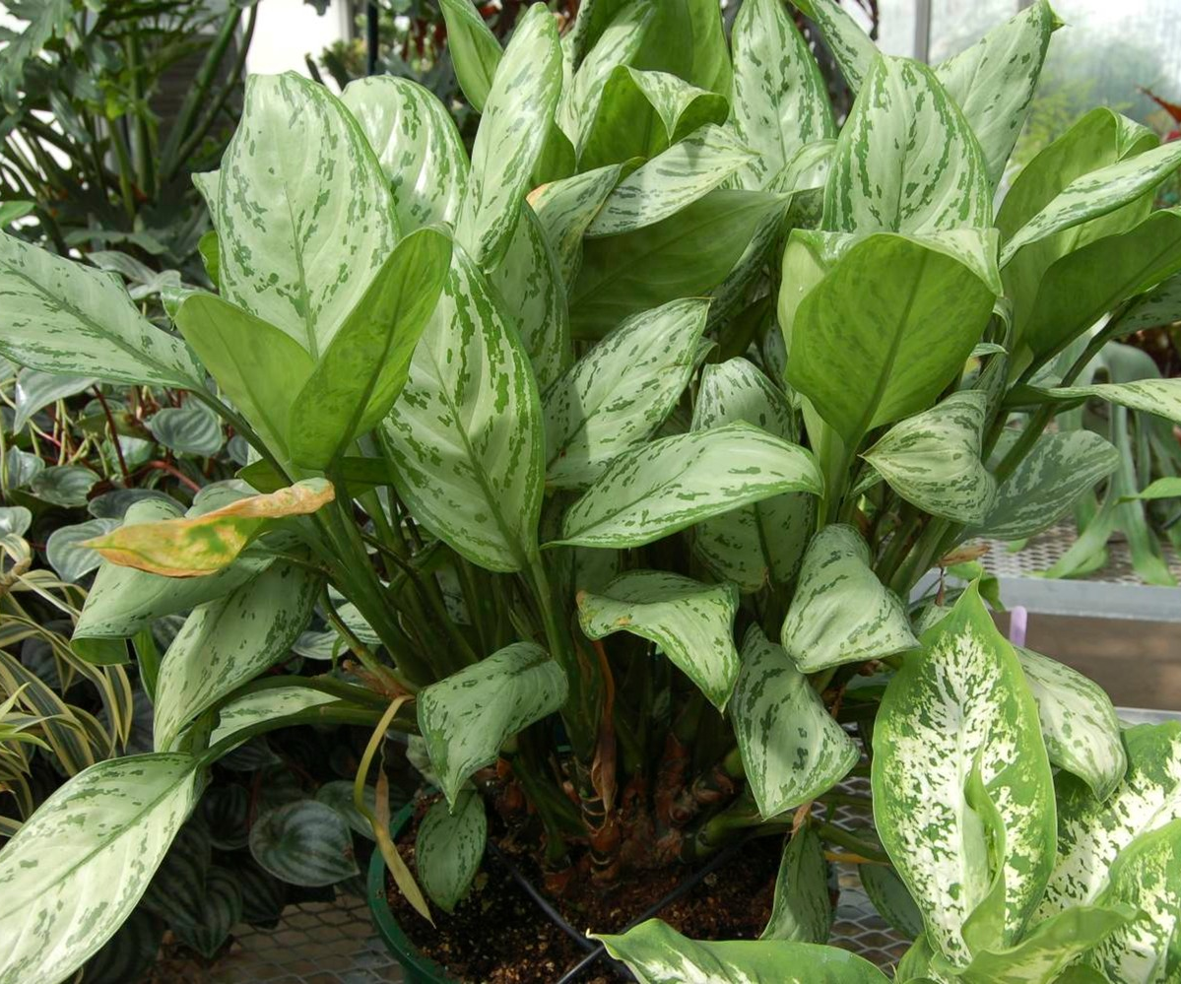
Аглаонема
пречиства стаята от бензол, формалдехид

Slide 11
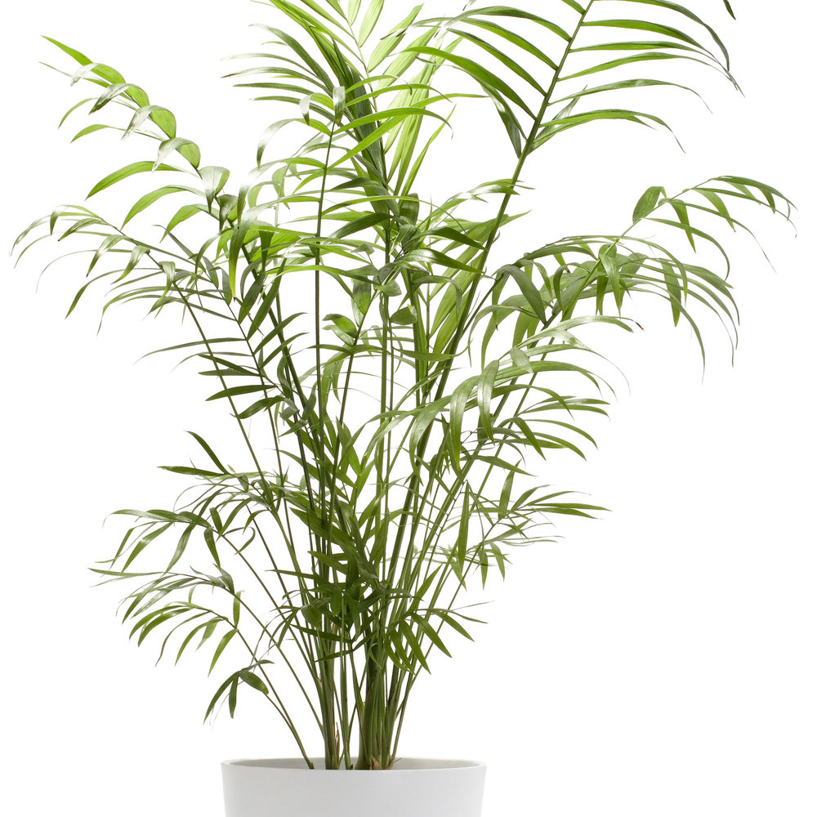
Хамедорея
пречиства формалдехида

Slide 12
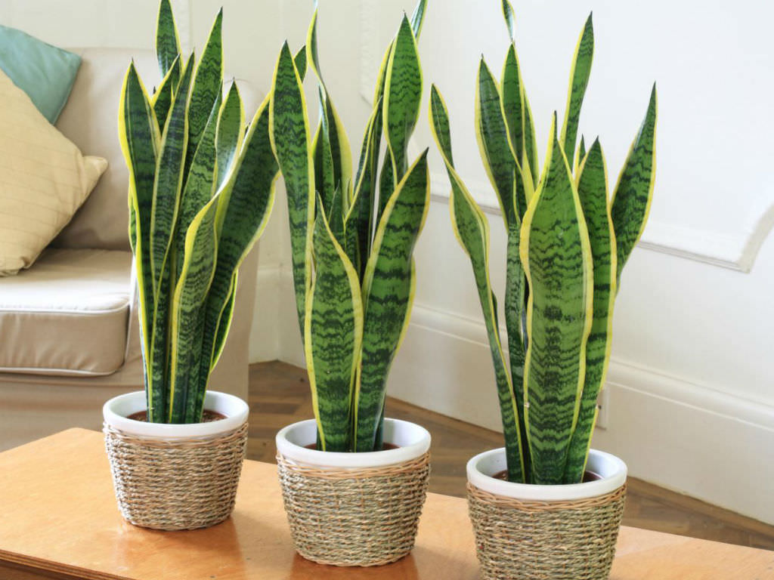
Сансевиера
пречиства формалдехида

Slide 13
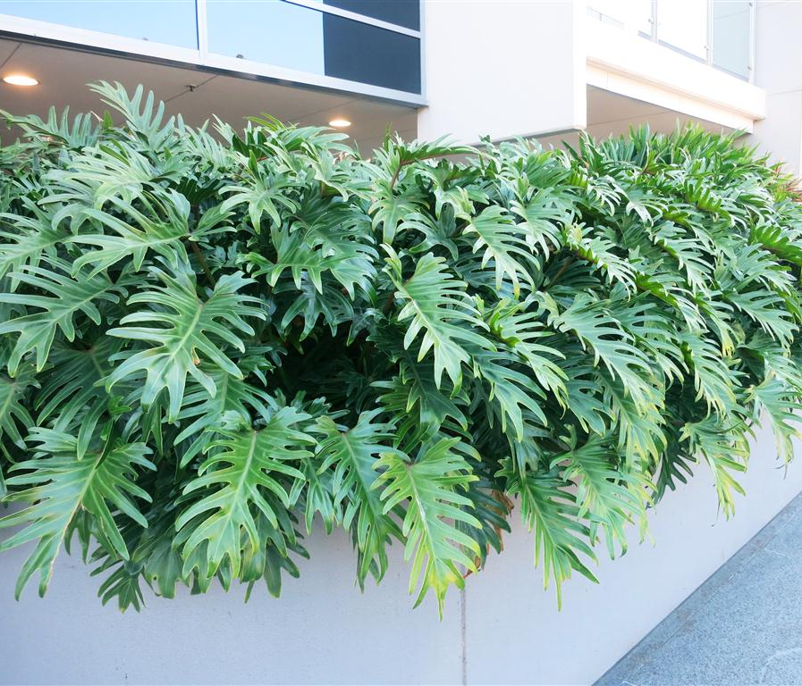
Филодендрон
пречиства формалдехида

Slide 14
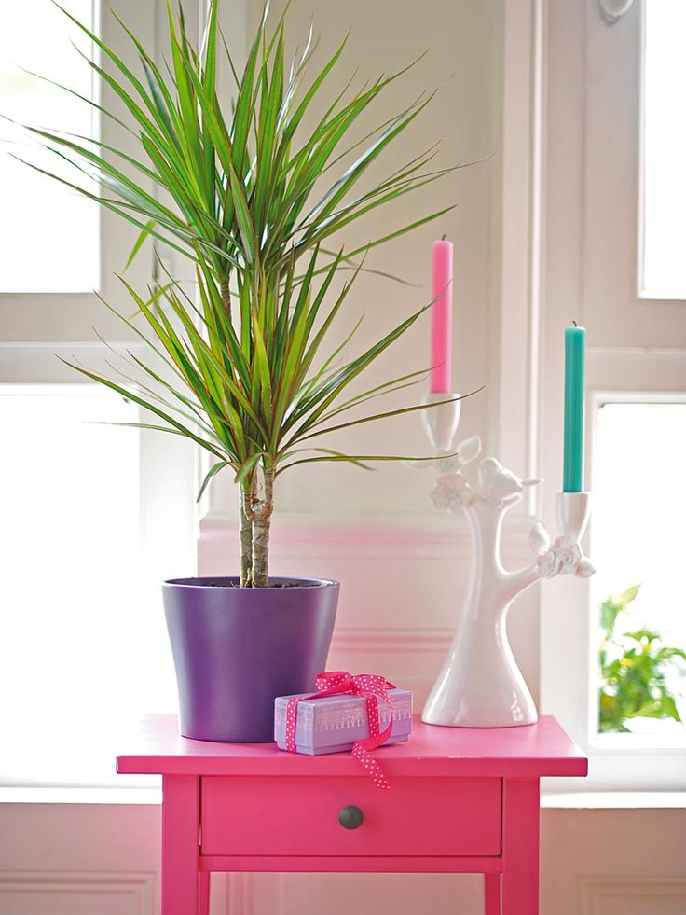
Драцена
пречиства стаята от бензол, формалдехид, ксилен и толуол

Slide 15
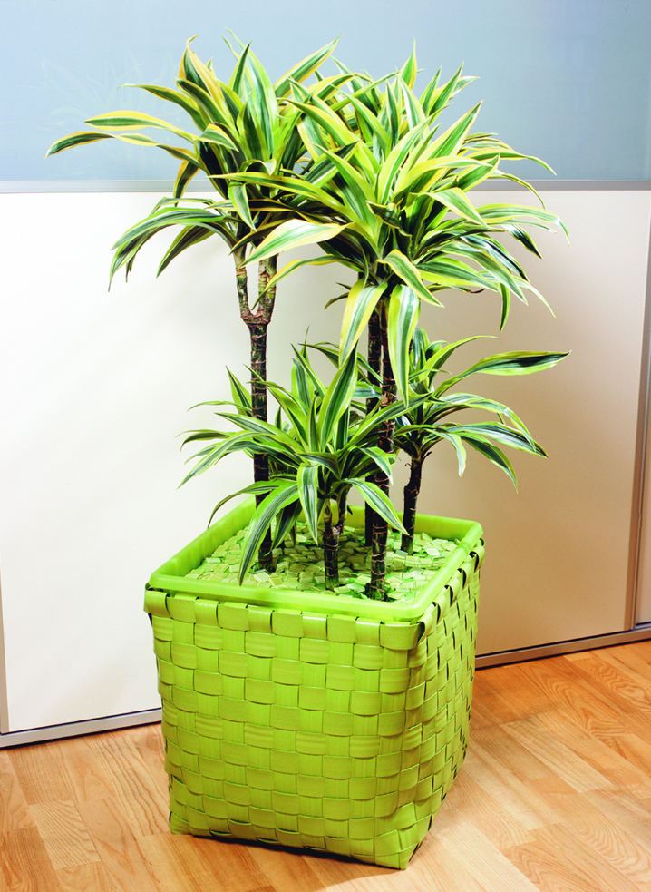
Драцена
пречиства формалдехида

Slide 16
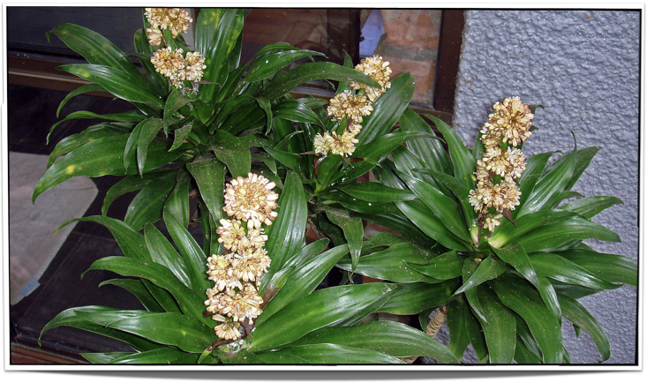
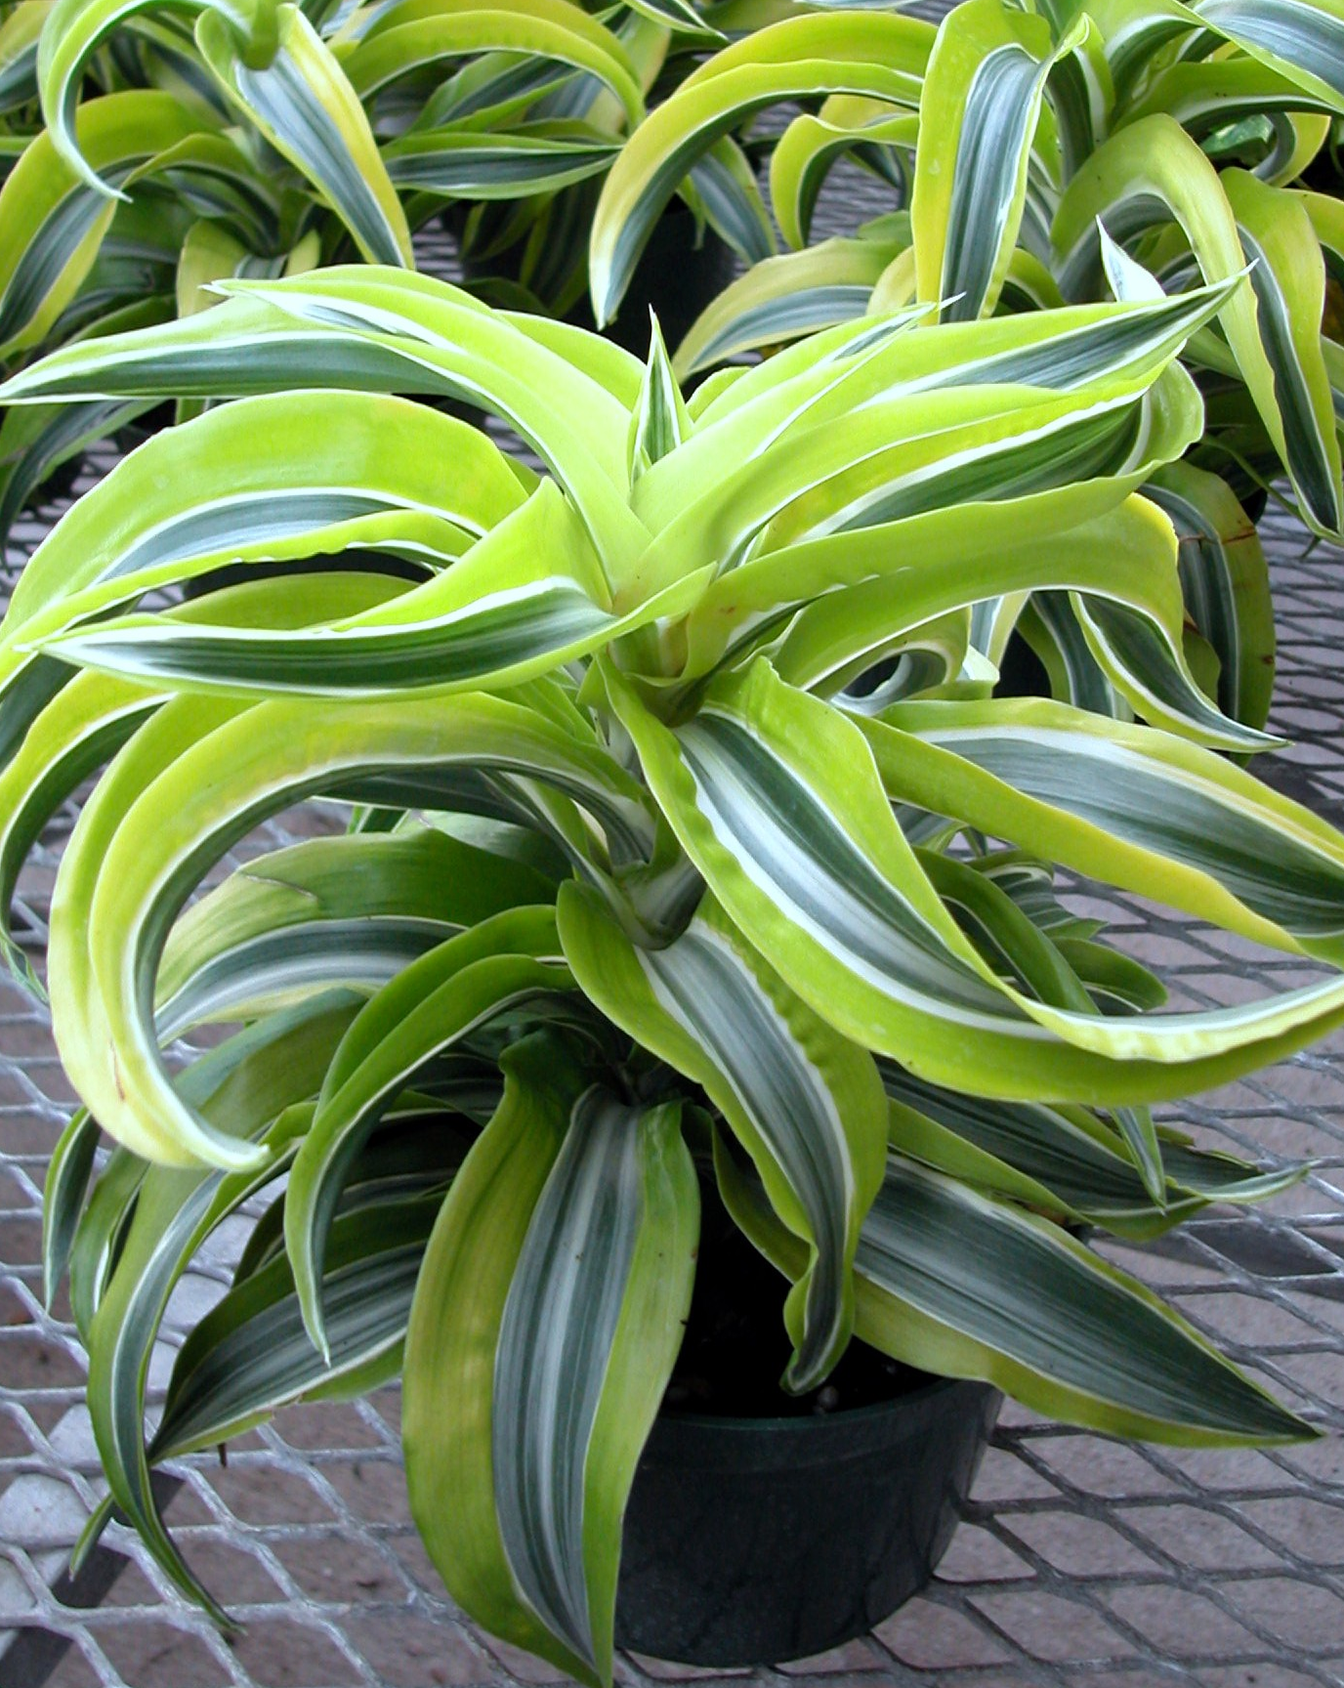
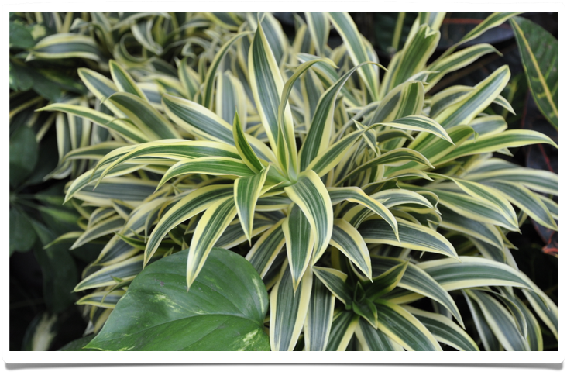

Slide 17
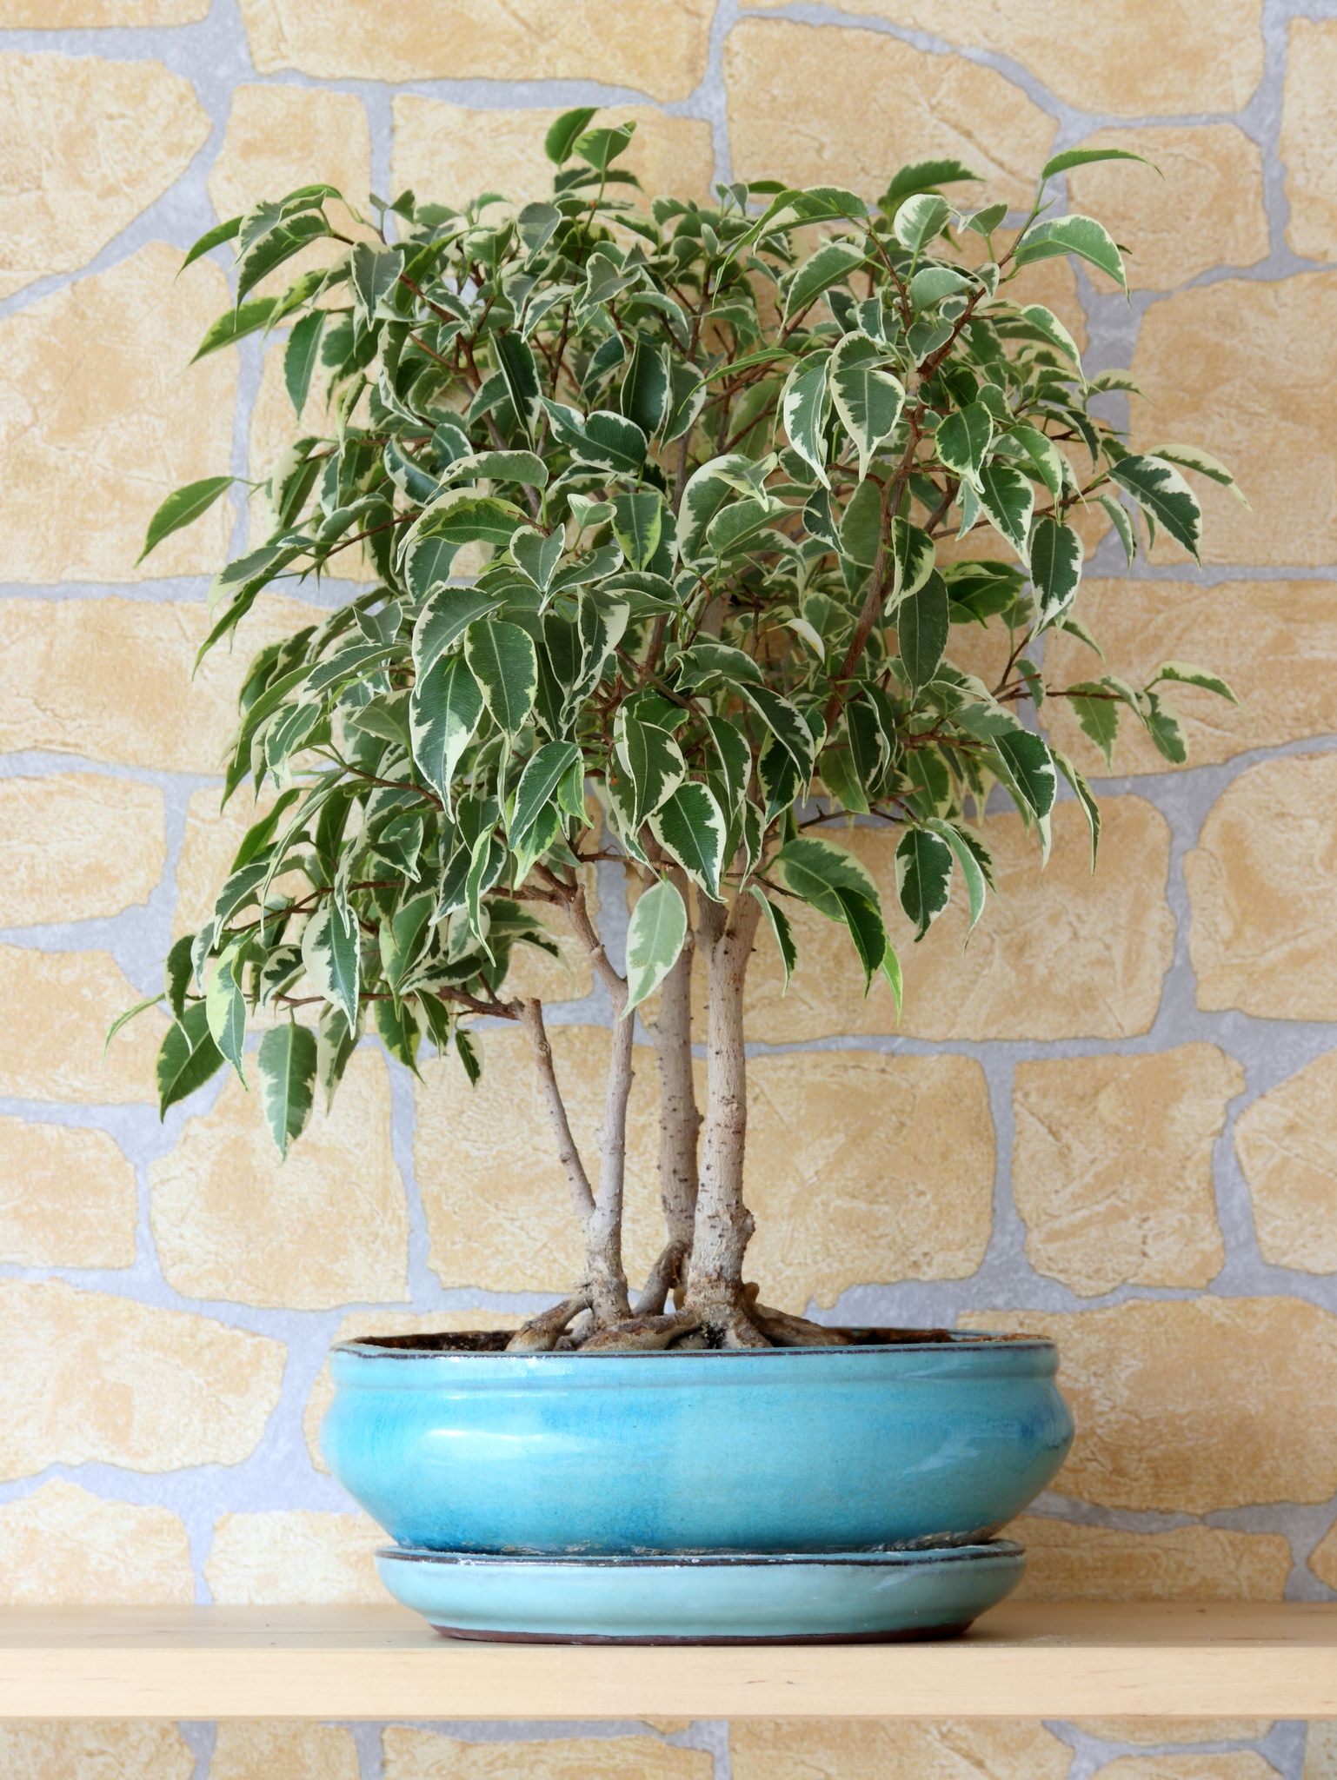
Фикус Бенджамин
пречиства формалдехида

Slide 18
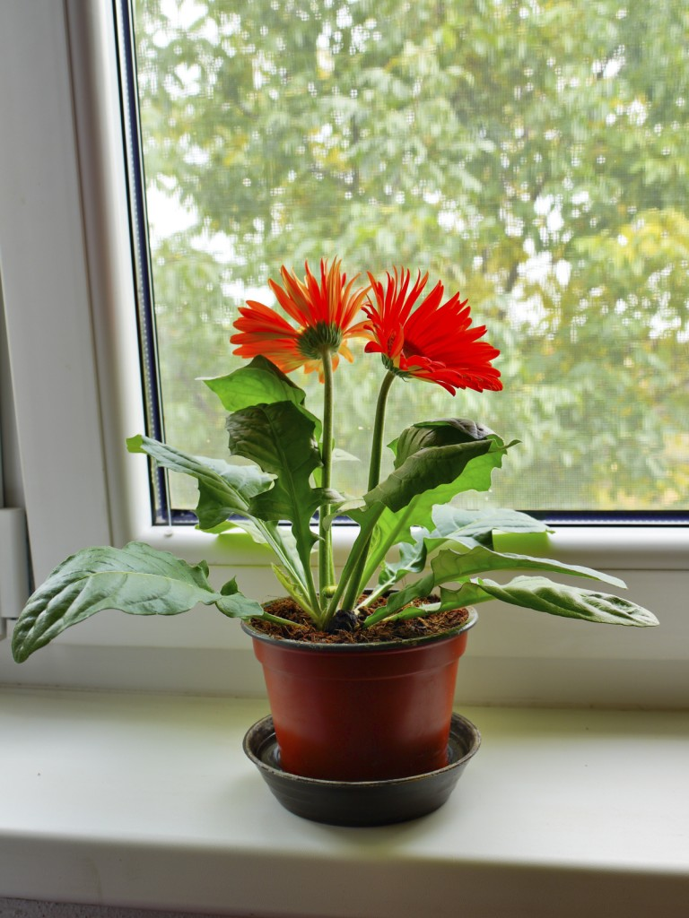
Гербер
пречиства стаята от бензол, формалдехид, трихлоретилен

Slide 19
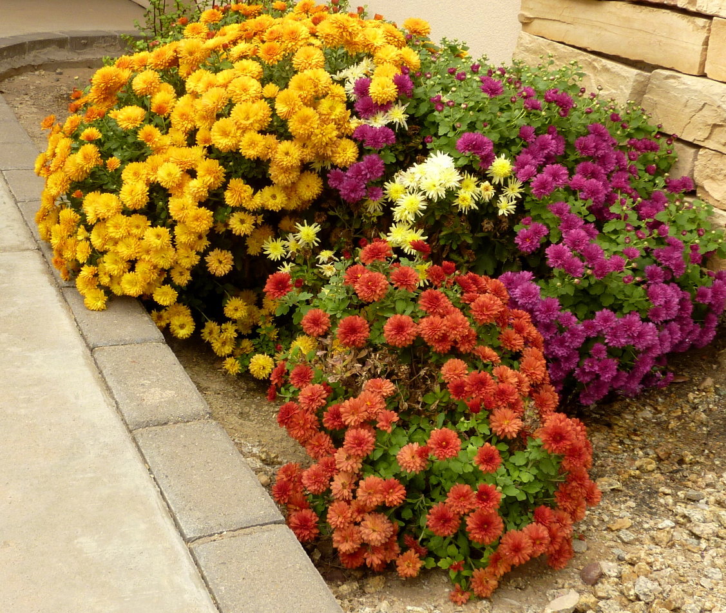
Хризантема
улавя бензол, формалдехид, трихлоретилен

Slide 20
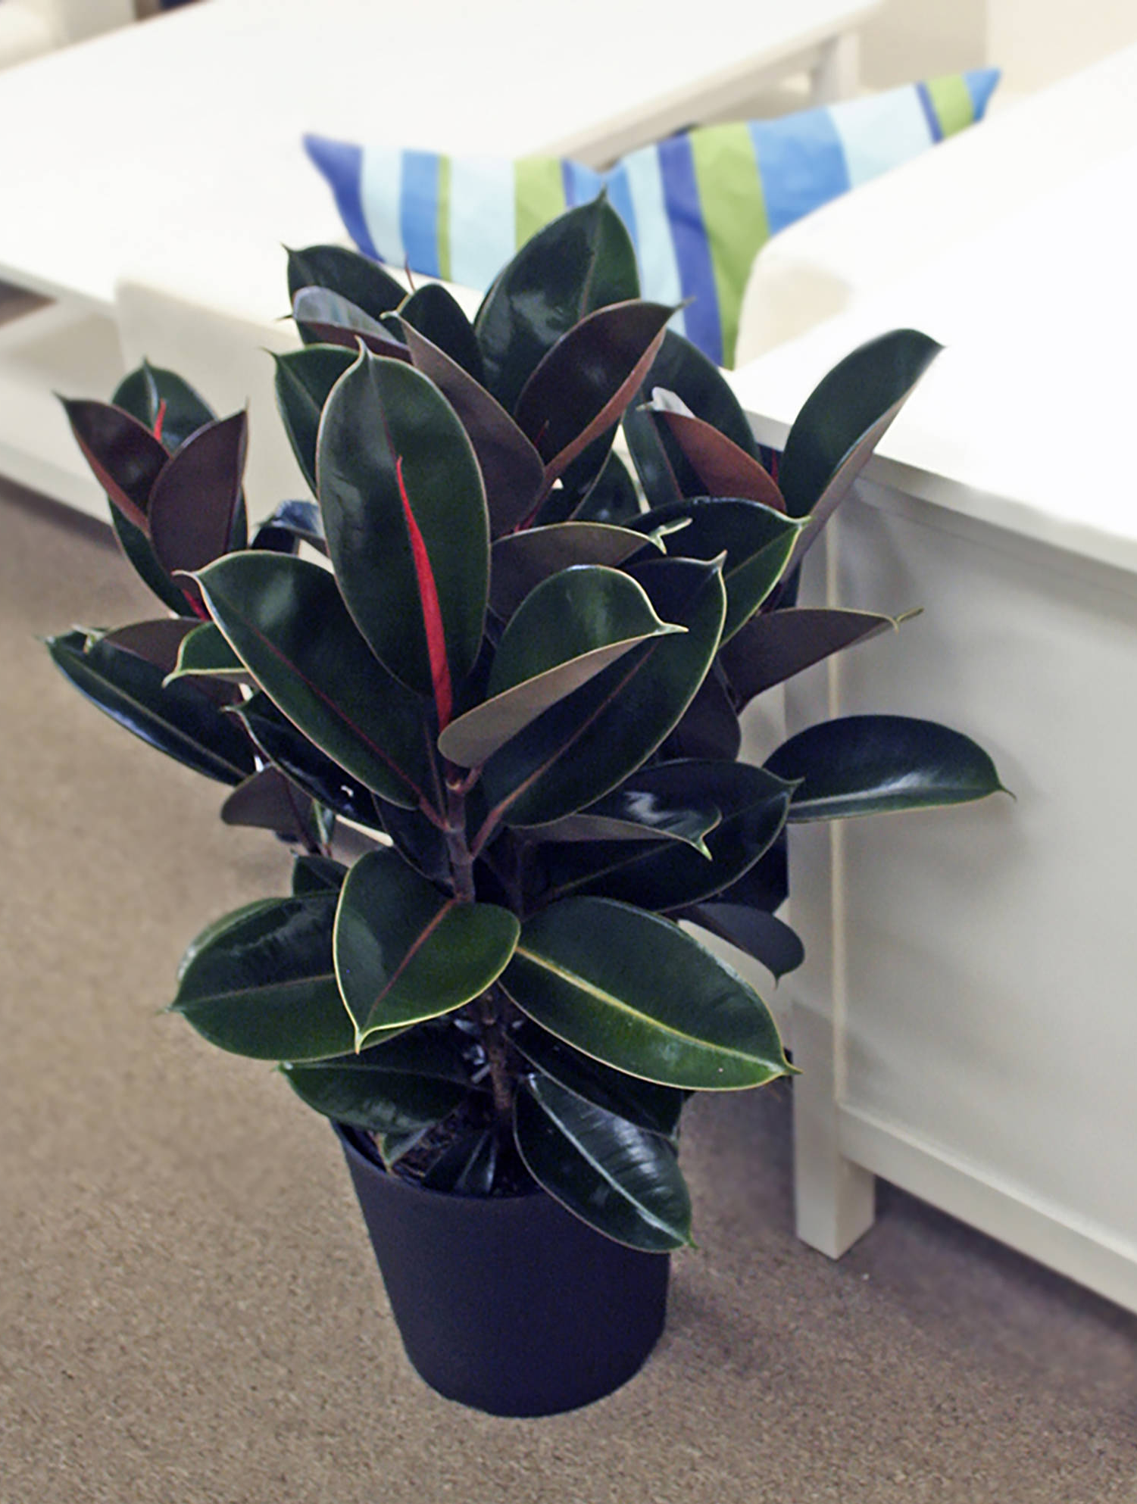
Фикус
пречиства формалдехида

Slide 21
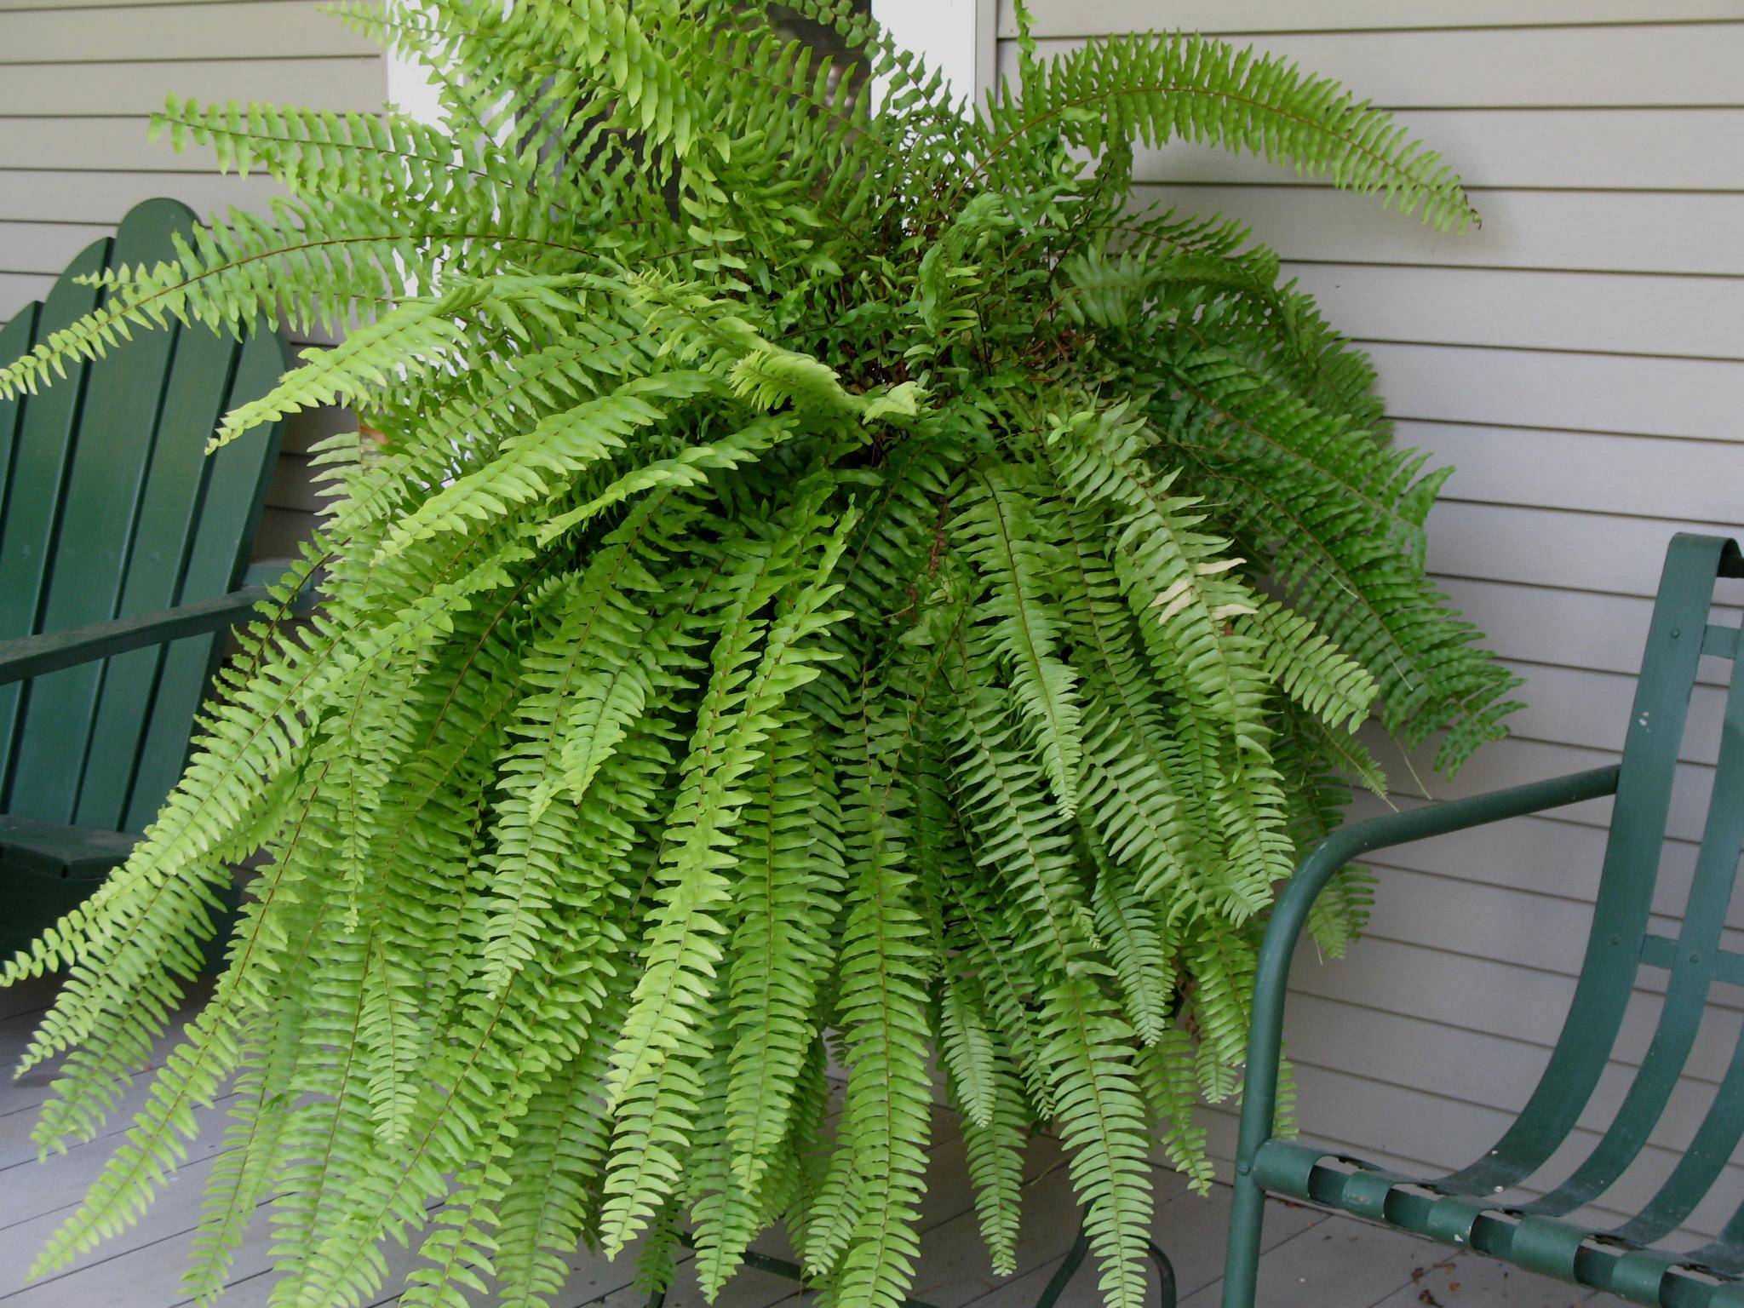
Папрат Нефролепсис
пречиства формалдехида

Slide 22
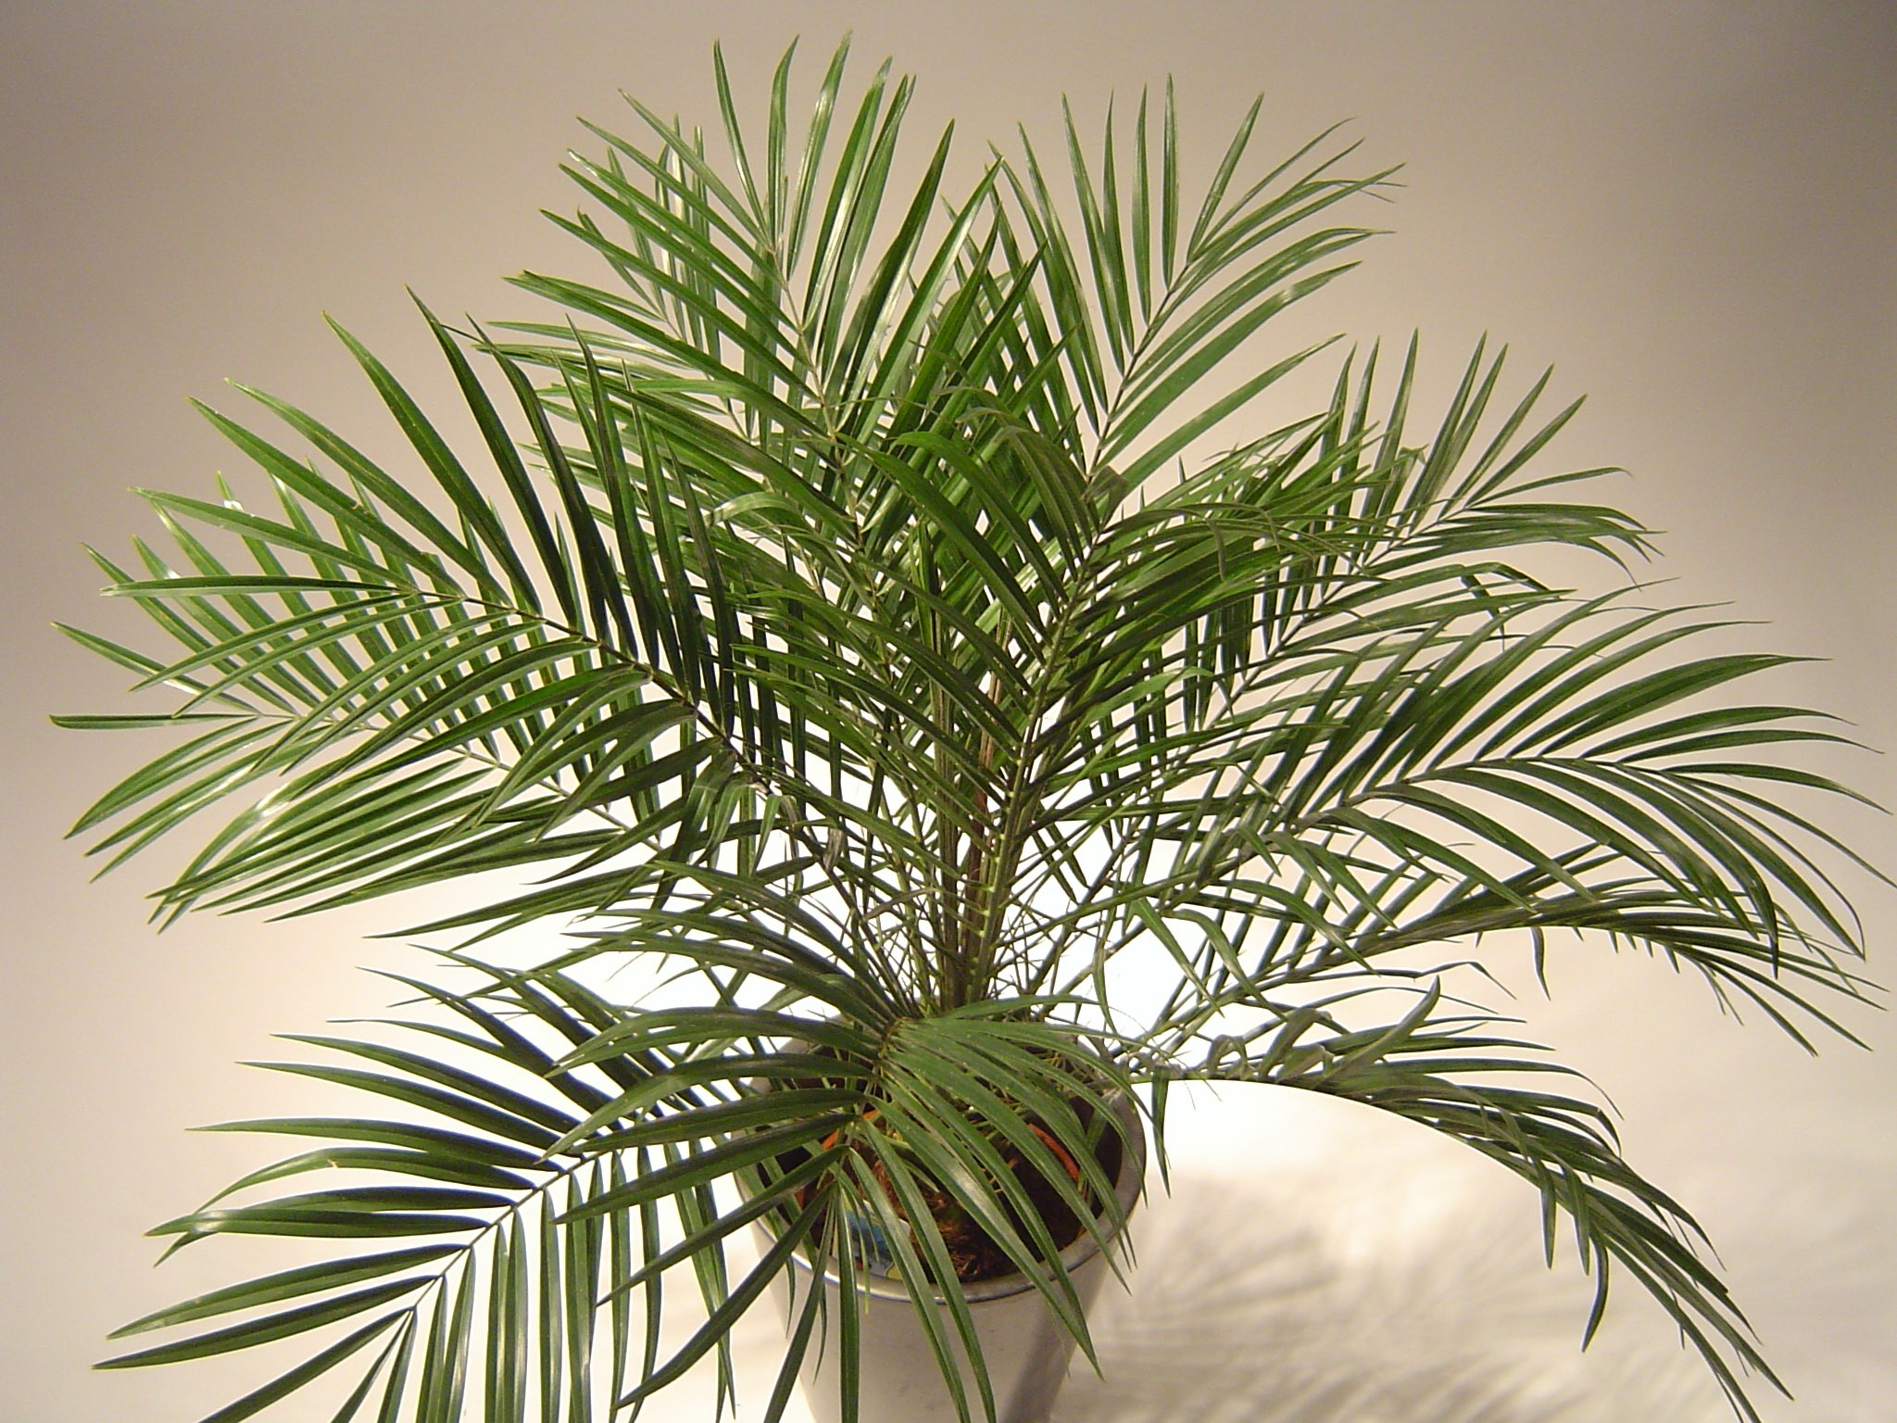
Финикова палма
пречиства формалдехида, ксилена и толуола

Slide 23
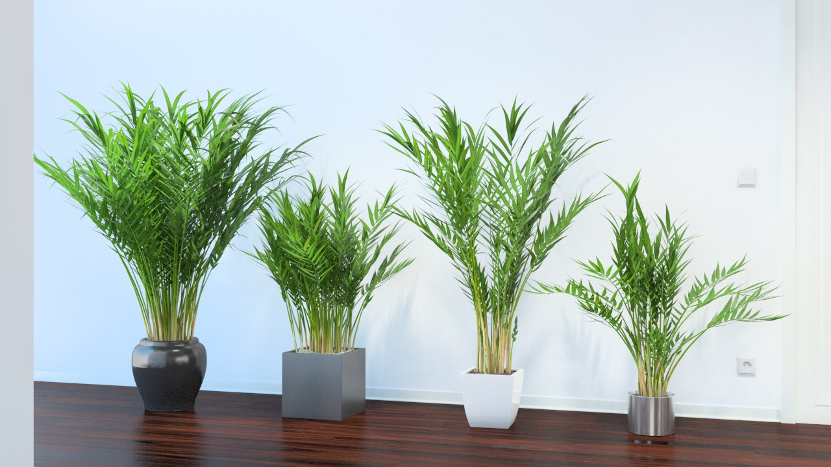
Палма Арека
премахва ксилена и толуола

Slide 24
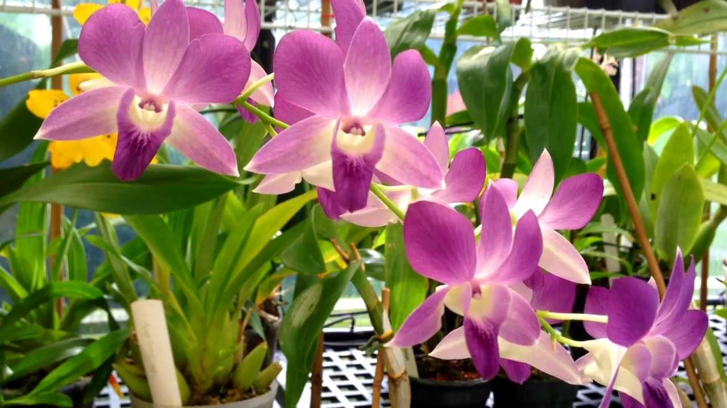
Орхидея Дендробиум
премахва ксилена и толуола

Slide 25
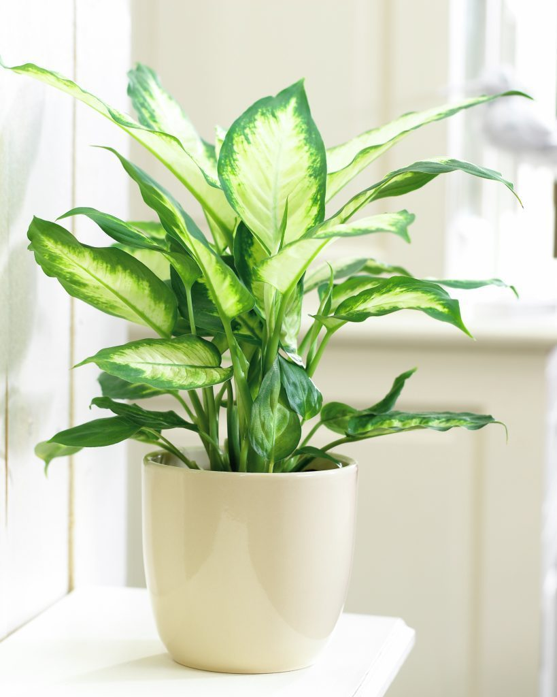
Дифенбахия
премахва ксилена и толуола

Slide 26
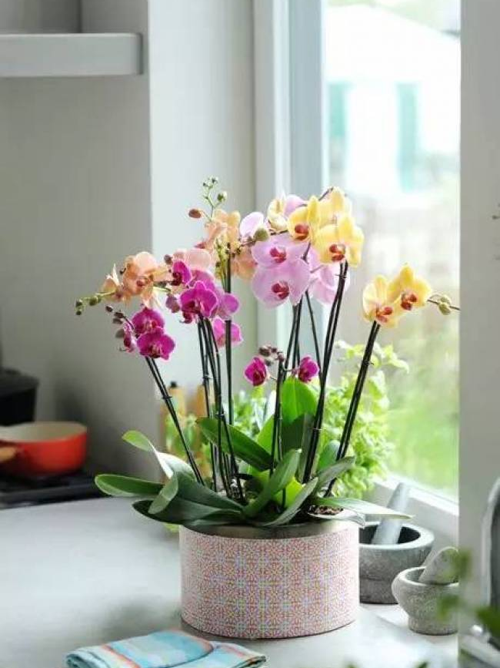
Орхидея Фаленопсис
премахва ксилена и толуола

Slide 27
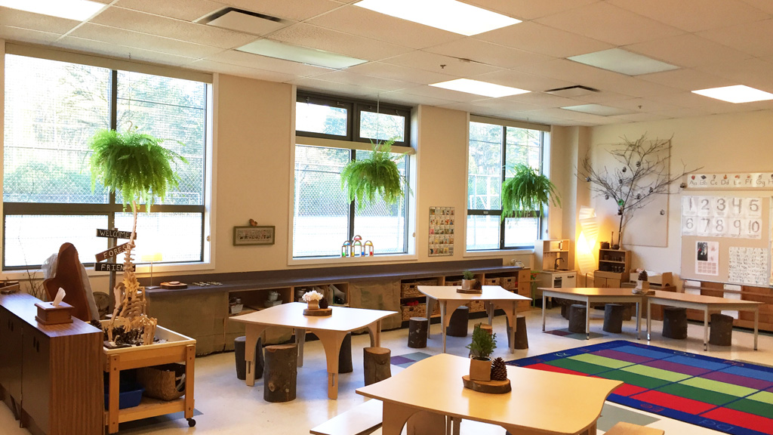

Slide 28
